Slide 1
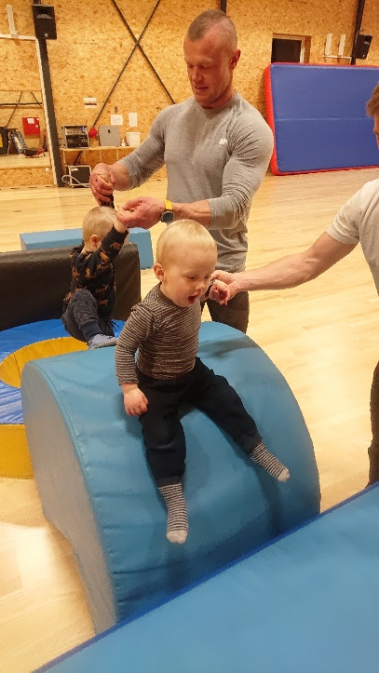
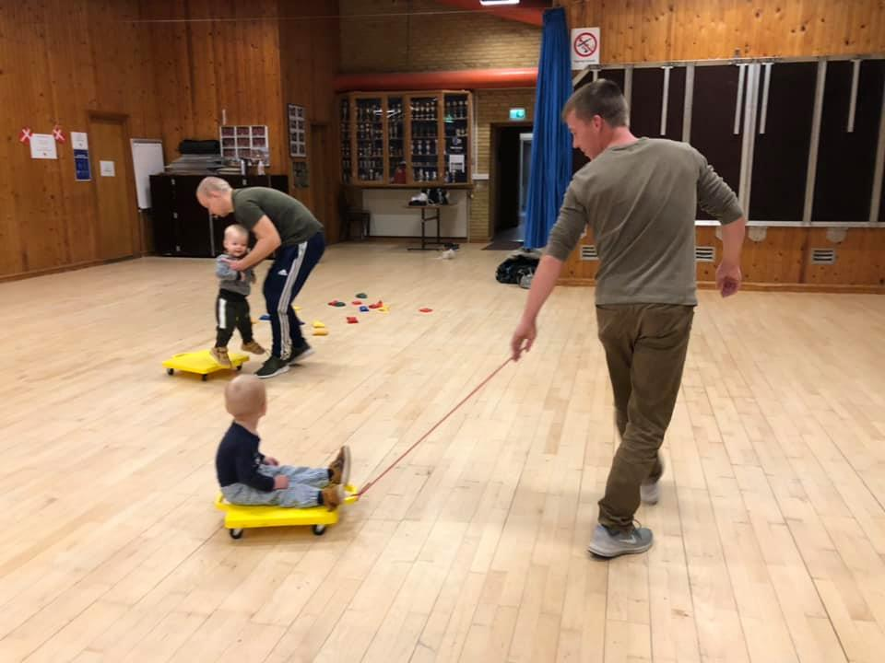
Babybuilding for bornholmske fædre og deres 12 til 24 måneders børn
Oplæg 3. marts 2021

Slide 2
Dagsorden
Formål
Organisering
Rekruttering
Aktiviteter
Forankring
Perspektiver

Slide 3
Fædregruppe kaldet babybuilding er del af et større samarbejde
Samarbejdspartnere
Bornholms Regionskommune via programmet De Små Børns Bornholm (Støttet af Egmont Fonden)
Socialt Udviklingscenter SUS
DGI Bornholm

Slide 4
Formål med fædregruppe – babybuilding
FORMÅL
Bevægelsestilbud for far og barn, et mødested for fædre, skabe netværk blandt fædre, styrke far-barn relationen og indblik i foreningstilbud.
MÅLGRUPPEN
Fædre i sårbare familier med børn mellem cirka 12 mdr. til 24 mdr.
F.eks. unge fædre, fædre med kort eller ingen uddannelse, ledige fædre, fædre i risikogruppen for at udvikle depression (fx. mor har fødselsdepression) og fædre med anden etnisk baggrund end dansk.
Fædre der ønsker en tættere relation til deres barn.

Slide 5
Organisering
Forberedelse
Udpegede en tovholder/brobygger i DGI Bornholm
Afholdte projektgruppemøder
Undersøgte erfaringer og forskning - bl.a. inspiration fra Thisted Kommune.
Dialog med Sundhedsplejen (lederen & Far-ambassadør)
Inklusionspædagog med i projektet – faciliterende samtale
Udarbejdede projektbeskrivelse, tidsplan og pjece

Slide 6
Hvordan kom det i stand?
Organisering
Aftale om leje af lokal idrætsforenings klublokale og træningshal
Hver onsdag kl. 16 – 18.00 opstart 23. september – 2. december 2020
(i alt 11 gange)
Instruktører/facilitatører (mænd). To DGI instruktører og én inklusionspædagog. Ofte 2 på hver gang.
Program
23. sept. kun for fædre - introduktion
30. sept. og 7 okt. tumlelege far og barn i hal
14. okt. i efterårsferien mødre og søskende inviteret med til tumleleg
21. okt. kun for fædre (skydning, mountainbike, fisketur m.m.)
28. okt., 4.nov. og 11 nov. babysvømning
18. nov. kun for fædre
25. nov. tumlelege far og barn i hal
4. dec. afslutning i hal med tumlelege
-

Slide 7
Rekruttering af fædre
Primært via sundhedsplejen
Pjece –målrettet fædre (ofte mor der læser den)
Sundhedsplejen spurgte fædrene.
Sendte navn og tlf. nummer til tovholder
i DGI Bornholm.
Instruktører ringede dem op inden opstart.
Forsøgte rekruttering via dagtilbud
7 tilmeldte – 2 mødte aldrig op trods opringning.
5 har deltaget i hele forløbet.

Slide 8
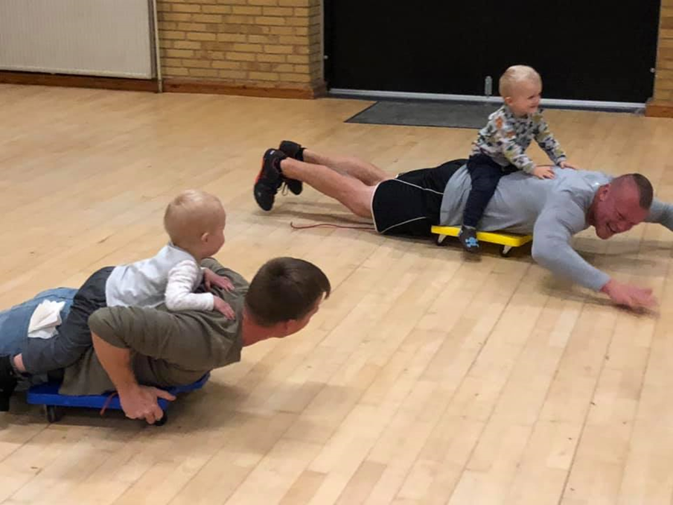
Aktiviteter
Tumleaktiviteter for far og barn
Starte og slutte med sunde snacks, frugt, vand og the/kaffe
Aktivitet cirka kl. 16.30 – 17.30
Faldskærm ved start
Leg på rullebræt
Tumlelege
Stationer
Motorikbaner m.m.

Slide 9
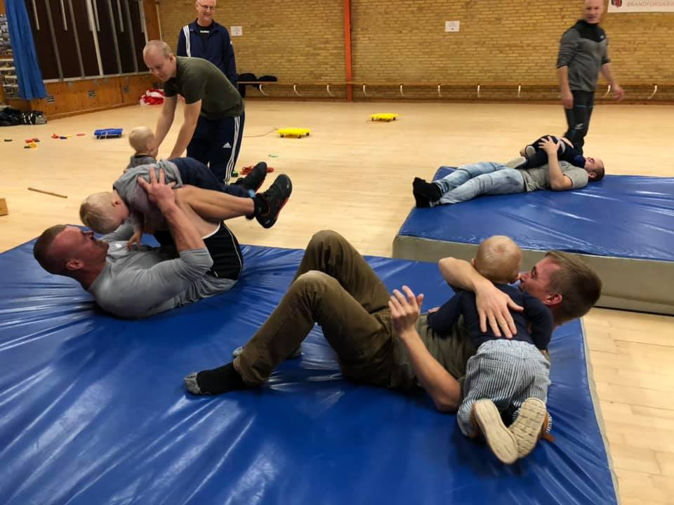
Aktiviteter
Fokus på:
At skabe en tættere relation
far og barn
Bevægelsesglæde
Tid til fordybelse i aktiviteten
I efterårsferien var mødre og søskende inviteret med til tumlelege.
Sundhedsplejerske deltog her.
Uplanlagte processer
(Babysvømning måtte udgå grundet covid19)

Slide 10
Aktiviteter kun for fædre
Skabe netværk mellem fædrene
Første gang uden børn
Skydning kun for fædre med efterfølgende sandwich.
En fisketur – som (desværre) ikke blev afholdt.
Faciliterende samtale om emner, der berørte fædrene f.eks. ”barn vil kun have mor”, ”når børnene er puttet”, ”tid til far”, ”tid til mor” m.m.
Fastholdelsesstrategier
Lukket facebookgruppe, lagde billeder op efter hvert forløb & skrev beskeder.
Huske smsér. Aktivitet én gang ugentligt – samme tid og sted.
Sammenhold i gruppen blev styrket via aktiviteter kun for fædre

Slide 11
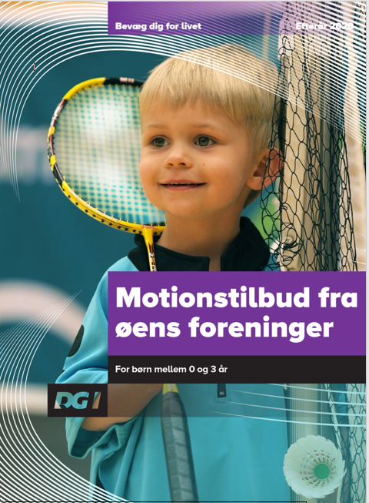
Forankring
Tre fædre begyndte at tage i svømmehallen sammen
Èn far vil gerne starte noget op i hans by (Allinge)
Fædrene blev præsenteret for idrætstilbud
for de 0- 3 årige børn og familier på Bornholm.

Slide 12
Perspektiver
Babybuilding version 2
Forankre det i en idrætsforening fra begyndelsen
Tilbyde kursus målrettet idrætsforeninger, der vil starte fædregruppe.
Instruktørteamet kan støtte op om nye fædregrupper f.eks. i Allinge.
Større fokus på aktiviteter kun for fædrene og den faciliterende samtale.
Besøge babyhåndhold, minibadminton eller instruktører til babybuilding
UDENDØRS AKTIVITETER f.eks. i samarbejde med ”Med Far i naturen”☺

Slide 13
Spørgsmål? Tak fordi I lyttede ☺
Kontakt
Idræts- og kommunekonsulent i DGI Bornholm
Henriette Folkmann Hansen
Mail: henriette.folkmann.hansen@dgi.dk
Tlf.: 79 40 47 55 / 23 83 26 40
Notes:
Fortæl her at alle i dag bliver Demensvenner, og derfor kommer til at repræsentere en forening, der kan kalde sig Demensvenlig Idrætsforening – og hvis de har lyst – kan de bruge badge på hjemmesiden.

Slide 14
Referencer
SUS (2017): Bedre inddragelse af fædre i sårbare småbørnsfamilier
SUS (2019): Fædre på forkant Erfaringsopsamling fra fædregrupper i tre kommuner
CFB (2019): Far og barn udfordringer af far –barn –relationer og gode råd til udvikling af fædreindsatser (vidensnotat)
CFB (2016): Sårbare far – barn- relationer
https://www.brk.dk/Borger/Familie-boern-unge/Sider/De-små-børns-Bornholm.aspx

Slide 15
Internetsider
https://www.dgi.dk/
https://www.dgi.dk/foreningsledelse/min-landsdelsforening/dgi-storkoebenhavn/projekter/faedrene-paa-banen
www.Farforlivet.dk
https://centerforboerneliv.dk/
www.sus.dk
https://www.brk.dk/Borger/Familie-boern-unge/Sider/De-små-børns-Bornholm.aspx

Slide 16
Tidsplan 2020
Opgave/tidspunkt | April | Maj | Juni | juli | August | September | Oktober – dec.
Udarbejdelse af projektplan (DGI) | X | X
Udarbejdelse af pjece (DGI) | X | X
Informere Sundhedsplejen og dagtilbud om ny fædregruppe (DGI & BRK) |  | X | X
Rekruttering af fædre (Sundhedsplejen i BRK) |  |  | X | X | X | X
Opringning til mulige deltagere/fædre (DGI) |  |  |  |  | X | X
Opstart af fædregruppe (DGI) |  |  |  |  |  | X
Fædregruppe afvikles (DGI & inklusionspædagog) |  |  |  |  |  | X | X

